Slide 1
基于支持度与置信度的 搜索词商品类别匹配

Slide 2
背景
在搜索词过程中，我们会对搜索词的商品类别进行分类匹配，以提升用户对目标商品的搜索体验，并且对搜索结果进行校正。
对搜索词的商品类别匹配目前主要有两种方式：
基于经验的规则判断
类似于用户画像，对商品/类别建立相应的画像信息，利用搜索技术进行NLP匹配；
基于用户反馈数据判断
类似于协同过滤，通过利用用户的反馈数据，间接形成人脑的经验分类器。

Slide 3
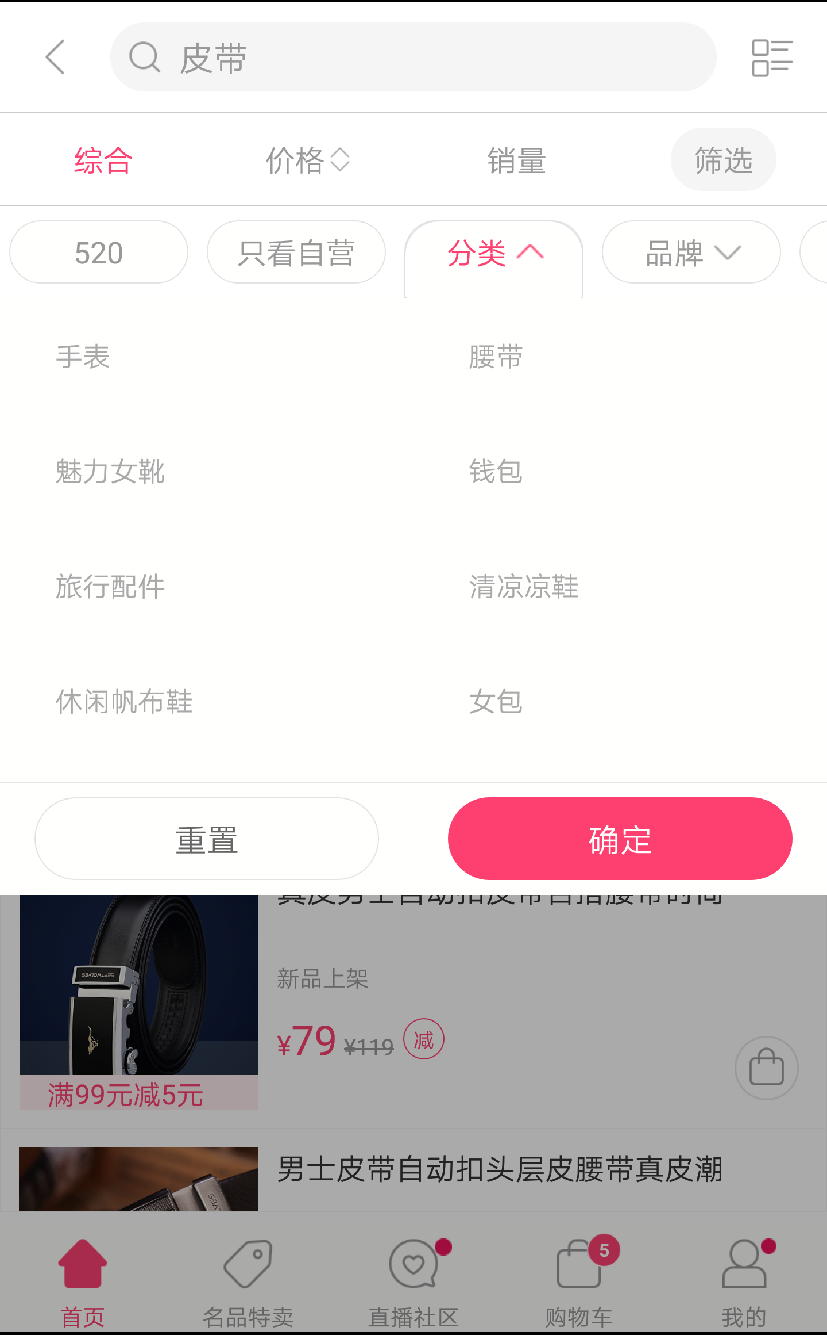
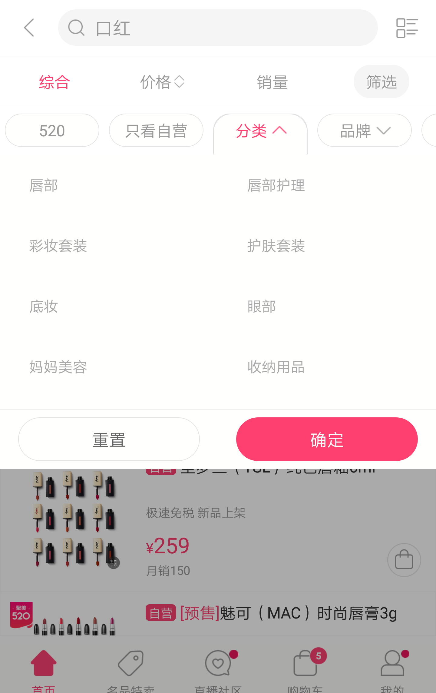
搜索词商品类别匹配

Slide 4
用户对搜索商品的期待与反应
用户获取信息的方式：
搜索引擎：目标明确，主动
推荐系统：目标模糊，被动
用户的搜索行为本质上是人脑经验对目标商品的词分类：
目标明确，心中有一个明确的目标商品或商品范围
=> 通过人脑分类获得经验分类词，并进行搜索
=> 期待能出现心中的目标商品或商品范围内商品
=> 三种搜索结果的行为
a. 看到目标商品或商品范围内商品 => 点击进入 (成功)
b. 没有看到目标商品或范围内商品，但感兴趣 => 点击进入(失败)
c. 没有看到目标商品或范围内商品，且不感兴趣 =>不点击(失败)

Slide 5
三种搜索结果行为分析
用户看到了目标商品或商品范围内商品 => 点击进入 (成功):
这种结果是搜索的目标，通过用户的经验分类词，成功预测到用户的心理需求
假设1 ：用户所输入的搜索词是对商品的准确词分类；
假设2 ：用户搜索完点击的商品是用户认为的符合搜索词类别的商品。
数据表现：
点击/曝光ctr高 => 置信度高
点击量大 => 支持度高

Slide 6
三种搜索结果行为分析
没有看到目标商品或范围内商品，但感兴趣 => 点击进入(失败):
这种结果是属于介于成功与失败的搜索结果，能够给予用户一定的惊喜，但不符合大部分其它用户的兴趣。
没有看到目标商品或范围内商品，且不感兴趣 =>不点击(失败):
明显失败的搜索结果，大部分用户都不感兴趣。
数据表现：
点击/曝光ctr高 => 置信度低

Slide 7
数据的容错
在数据的采集与清理过程中，不可避免产生错误，会对计入错误来源信息。
假设数据来源的错误计数是小概率事件，那么通过支持度(点击次数)能够对错误信息进行有效过滤。

Slide 8
支持度定义
支持度是对用户兴趣可靠性的一个指标，使用“点击量” 作为支持度的度量。
同一搜索词下，某个商品的点击概率符合正态分布。
bug: 但如果一个搜索词是热搜词，那么它对应的所有商品都会有一个较高的点击量。
改进支持度定义：
支持度 = 商品点击量/所有点击量。
支持度的分布：该搜索词下，商品支持度符合长尾分布，值越大，该商品符合搜索词的概率越大。

Slide 9
支持度例子——长尾分布
搜索词对应的商品支持度符合长尾，说明用户在搜索某个词时呈现出很强的目标性。

Slide 10
置信度定义
但支持度高不能完全判定用户的意图，也许只是搜索结果的异常导致某个错误的商品大量出现在用户眼前。
为了解决这个问题，引入置信度，对用户兴趣进行进一步的分析：
置信度ctr = 点击次数/曝光次数
置信度表明用户在看到商品后，确认它与搜索词相关程度。

Slide 11
置信度例子——长尾分布
搜索词对应的商品置信度符合长尾，说明用户对某个搜索词下的商品兴趣分化很大。

Slide 12
综合值定义
一个商品是否符合搜索词，需要通过“支持度”+“置信度”联合界定，可以分别设置两个标准，但也可以尝试使用综合支持度与置信度：
综合值 = 支持度 * 置信度
通过对搜索词的综合值进行排序，可以获得词的综合排序，通过对综合值设定某个规则，可以有效排除错误分类。

Slide 13
搜索词列表到商品类别的映射
对综合值设定阈值后，可以使用阈值以上对应商品的分类比例作为搜索词分类的信心值。
信心值 = 阈值以上类别商品数/阈值以上商品总数
例如设置综合值阈值为0.00001，搜索词“皮带”的分类值为：
分类 | 信心值 | 分类 | 信心值
腰带 | 0.863 | 清凉凉鞋 | 0.0026
手表 | 0.0336 | 其它 | 0.0026
旅行配件 | 0.0258 | 魅力女靴 | 0.0026
皮具礼盒 | 0.0103 | 收纳用品 | 0.0026
其它饰品装饰 | 0.0076 | 旅行包套装 | 0.0026
时尚单鞋 | 0.0052 | 手链/手镯 | 0.0026
戒指 | 0.0052 | 家居饰品 | 0.0026

Slide 14
分值的意义
搜索词的分类结果，不能简单界定为“是/否”，但是它的正确性是可以通过连续变量来衡量的：
皮带对应的类别，腰带0.863的信心度显然要比手表0.0336高，所以皮带是属于腰带类别，也符合人的经验；
而皮带手表的存在显然让手表获得了比旅行配件0.0258(有一些皮带错误分到旅行配件)，皮具礼盒(皮带盒子)相对要高一些的信心值。

Slide 15
搜索词列表到商品类别的映射
例如设置综合值阈值为0.00001，搜索词“口红”的分类值为：
分类 | 信心值 | 分类 | 信心值
唇部 | 0.903 | 彩妆工具 | 0.0028
唇部护理 | 0.0417 | 宝宝护肤 | 0.0028
彩妆套装 | 0.0278 | 妈妈美容 | 0.0028
收纳用品 | 0.0083 | 其它 | 0.0028
护肤套装 | 0.0056

Slide 16
容错性——对新增分类的处理
黑名单方式：为了防止新加入的商品以及分类被错误过滤，因此对正向商品分类进行取反操作，只记录反向过滤黑名单。
白名单方式：设置default值，查不到的分类自动取default作为白名单。

Slide 17
The end

